Slide 1
Class Dojo
H χρήση του διαδικτυακού προγράμματος Class Dojo ως εργαλείο διαχείρισης της τάξης
Δημοτικό Σχολείο Εργατών
21 Νοεμβρίου 2018

Slide 2
Τι είναι το Class Dojo;
To Class Dojo είναι ένα σύγχρονο εργαλείο αξιολόγησης και επικοινωνίας.
Σου δίνει τη δυνατότητα για:
επιβράβευση σημαντικών δεξιοτήτων ή συμπεριφορών των μαθητών.
επιβολή «ποινών» λόγω μη αποδεκτών συμπεριφορών.
άμεση επικοινωνία με γονείς.
Ανταλλαγή μηνυμάτων, φωτογραφιών και ταινιών μεταξύ εκπαιδευτικών, μαθητών και γονιών.

Slide 3
Γενικές πληροφορίες
Πρωτοσχεδιάστηκε το 2011
Χρησιμοποιείται σε 180 χώρες σε όλο τον κόσμο.
90%των δημοτικών σχολείων στις ΗΠΑ.
Έχει μεταφραστεί σε 35 γλώσσες.
Από το 2011 μέχρι σήμερα έχει πάρει πάρα πολλά βραβεία μερικά από τα οποία είναι:
Innovation by Design Awards - 2016
35 Most Innovative Apps of the Year - 2016
25 Most Disruptive Companies - 2017

Slide 4
Ποιοι μπορούν να το χρησιμοποιήσουν;
Οι εκπαιδευτικοί μπορούν να χρησιμοποιήσουν το class dojo για αξιολόγηση των μαθητών/τριών τους και για καλύτερο έλεγχο της τάξης.
Οι γονείς να έχουν άμεση ανατροφοδότηση για το τι κάνουν τα παιδιά τους στην τάξη, πριν ακόμα το παιδί επιστρέψει σπίτι από το σχολείο.
Οι μαθητές μπορούν να ανεβάζουν φωτογραφίες των εργασιών τους.

Slide 5
Πώς μπορεί να χρησιμοποιηθεί;
Στο class Dojo ο κάθε μαθητής/τρια έχει ένα δικό του «avatar» και ο/η εκπαιδευτικός βαθμολογεί τον κάθε μαθητή/τρια είτε θετικά είτε αρνητικά.
Οι γονείς μπορούν να έχουν άμεση ενημέρωση για τους τομείς που χρειάζεται βελτίωση το παιδί και μπορούν να λάβουν ή να στείλουν μήνυμα στον/ην εκπαιδευτικό.

Slide 6
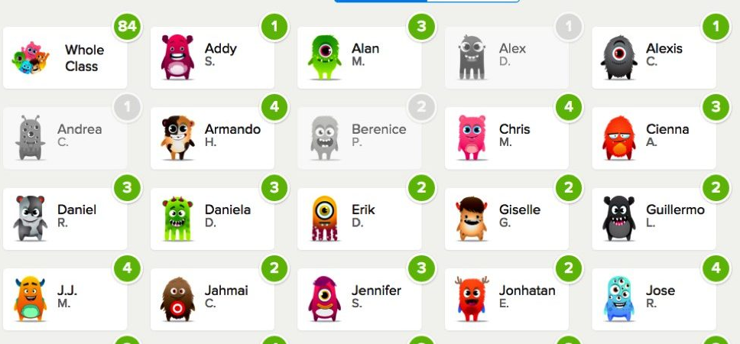

Slide 7
Πώς επιβραβεύω;
Καθορισμός στόχων που θέλουμε να πετύχουμε. (Καλύτερα να γίνεται σε συνεργασία με τα παιδιά).
Βαθμολόγηση στην τάξη για συντρέχουσα αξιολόγηση των παιδιών.
Ατομική επιβράβευση παιδιών όταν φτάσουν σε στόχους που θέσαμε από την αρχή.
Επιβράβευση ολόκληρης της τάξης.

Slide 8
Τι θα μπορούσα να επιβραβεύσω;
Δεξιότητες:
Εκτέλεση εργασίας στον απαιτούμενο χρόνο!
Ολοκλήρωση μίας εργασίας.
Δημιουργικότητα.
Συνεργασία.
Καλλιγραφία.
Ανάγνωση.

Slide 9
Τι θα μπορούσα να επιβραβεύσω;
Συμπεριφορές:
Προσφορά βοήθειας προς άλλα παιδιά
Ευγένεια
Τήρηση κανόνων της τάξης:
Παίρνω άδεια για να μιλήσω
Περιμένω τη σειρά μου
Ακούω τους συμμαθητές μου.
Κάθομαι στην καρέκλα μου.
Εκτέλεση μιας υπευθυνότητας
Εργασία στο σπίτι / Εθελοντική εργασία στο σπίτι.

Slide 10
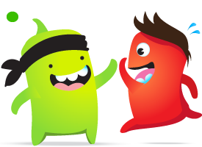
Συγχαρητήρια ! Η τάξη σας έχει κερδίσει 200 βαθμούς στο Class Dojo !
Για μία μέρα μπορείτε να καθίσετε
με όποιον θέλετε!

Slide 11
Σε τι επιβάλω «ποινές»;
Έλλειψη σεβασμού
Αγένεια
Μη ολοκλήρωση εργασίας
Μη εκτέλεση εργασίας στο σπίτι
Απροετοίμαστος/η
Γκρίνιες
Καυγάδες
Μη υπακοή στους κανόνες:
Δεν περιμένω τη σειρά μου
Μιλώ χωρίς άδεια

Slide 12
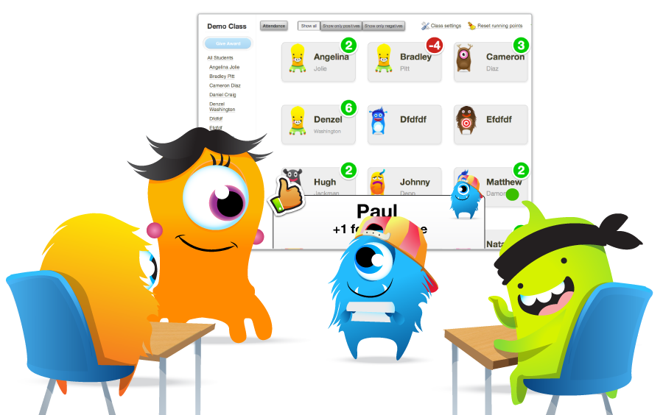
Πώς επιβάλω «ποινές»;
Με την αφαίρεση βαθμών τους οποίους καθορίζει ο κάθε εκπαιδευτικός.

Slide 13
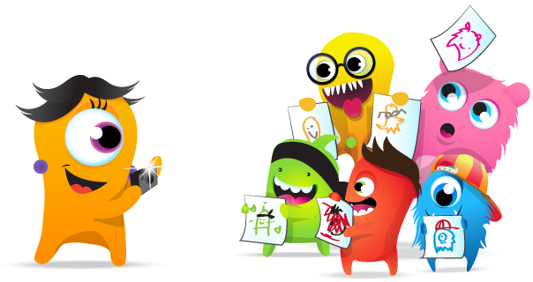
Γιατί το Class Dojo;
Συμβάλλει στη δημιουργία ενός θετικού κλίματος στην τάξη.
Ενισχύει τις θετικές συμπεριφορές των παιδιών.
Δίνει κίνητρο στα παιδιά να καλλιεργήσουν κάποιες δεξιότητες και να εφαρμόσουν κανόνες.
Οι βαθμοί παρουσιάζονται ολικά και αναλυτικά για κάθε μαθητή ξεχωριστά αλλά και για ολόκληρη την τάξη.

Slide 14
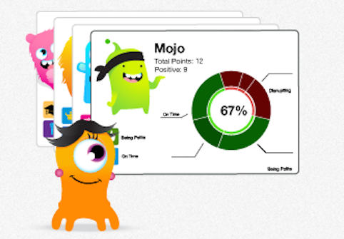
Γιατί το Class Dojo;
Βελτιώνει την επικοινωνία των δασκάλων με τους γονείς:
Οι γονείς του παιδιού μπορούν να ενημερωθούν οποιαδήποτε στιγμή για την συμπεριφορά του παιδιού τους στην τάξη μέσω της εφαρμογής είτε στο κινητό είτε στο tablet.
Οι γονείς μπορούν να επικοινωνήσουν με τον/ην δάσκαλο/α.
Ο δάσκαλος μπορεί να προβάλει φωτογραφίες από δραστηριότητες και εργασίες των παιδιών στην τάξη.

Slide 15
Το κάθε παιδί / κάθε γονιός έχει πρόσβαση στο δικό του και μόνο λογαριασμό στο Class Dojo.

Slide 16
ΠΡΟΣΟΧΗ!
Να μην είναι συνέχεια ανοιχτό την ώρα του μαθήματος. Απόσπαση προσοχής.
Να μην γίνουν οι βαθμοί αυτοσκοπός(βαθμοθηρία).
Να γίνεται τακτικός έλεγχος στα μηνύματα των γονιών.

Slide 17
Και τώρα στην πράξη…

